Slide 1
PHƯƠNG PHÁP NGHIÊN CỨU KHOA HỌC ĐỀ TÀI NHẬN DẠNG KHUÔN MẶT
Thực hiện: Nhóm 6
Đỗ Hải Anh - 2015585
Phạm Lê Minh – 2015606
Đỗ Nguyễn Quốc Kiệt – 2015600
Hoàng Ngọc Minh Thắng – 2011438
Đỗ Hoài Nam – 2015838

Slide 2
GIỚI THIỆU
- Trong thời đại tự động hóa và cơ giới hóa ngày càng phát triển, nơi công nghệ đang phát triển cực kỳ nhanh chóng, nhiều cơ hội và con đường được tạo ra trước mặt nhân loại.
- Phân tích khuôn mặt, nhận dạng khuôn mặt là một trong những con đường đó, có tác dụng đầy hứa hẹn và có lợi ích cho xã hội.

Slide 3
CÁC CÔNG VIỆC LIÊN QUAN
Một số nhà nghiên cứu đã mô tả các phương pháp và công nghệ thực tế cho tất cả các giai đoạn phát triển của hệ thống nhận dạng, vì trong lĩnh vực nhận dạng, một số lượng lớn các giải pháp độc đáo đã được phát triển.
Ngoài ra còn một số các nhà nghiên cứu giới thiệu phương pháp nhận thức lại khuôn mặt bằng phương pháp Hỗ trợ Máy Vector (SVM), giúp cải thiện đáng kể tốc độ và hiệu quả của quá trình so sánh khuôn mặt
Trong đề tài nghiên cứu này, chúng tôi thảo luận về nhiệm vụ triển khai hệ thống nhận dạng khuôn mặt bằng cách sử dụng các thư viện như face_recognition và dlib

Slide 4
MỤC TIÊU ĐẠT ĐƯỢC
Khả năng đọc hiểu tiếng anh được cải thiện
Nâng cao các kỹ năng mềm như: làm việc nhóm, quản lý thời gian,…
Khả năng tìm kiếm và quản lý tài liệu bằng phần mềm
Tạo được ứng dụng nhận dạng khuôn mặt vào việc điểm danh trong trường học.

Slide 5
VẬT LIỆU VÀ PHƯƠNG PHÁP
Tìm khuôn mặt - các khuôn mặt phải được nhận dạng bất kể đầu vào là video từ máy quay hoặc video từ cảnh quay cctv hoặc bất kỳ video nào
Vị trí của khuôn mặt - Trong các trường hợp thử nghiệm trong thế giới thực, chúng tôi chủ yếu thấy rằng khuôn mặt thường được xoay hoặc không ở đúng vị trí, tức là, để điều khiển máy ảnh. Mục tiêu chính của điểm này sẽ là xoay ảnh sao cho nó được chụp trực tiếp đối diện với máy ảnh.
Xác định các đặc điểm khuôn mặt độc đáo - bước này có thể được đặt tên là bước chính trong nhận dạng khuôn mặt, nơi các đặc điểm fac ial độc đáo của khuôn mặt được mua lại và lưu trữ ở dạng có giá trị kỹ thuật số.
Xác định người đó - dữ liệu nhận được từ video đầu vào sau này được so sánh với dữ liệu có sẵn với chúng tôi, nếu cả hai dữ liệu đều giống nhau, chúng tôi sẽ vẽ một hộp giới hạn màu xanh lá cây , xung quanh khuôn mặt của người đó cùng với tên. Nếu người đó không nằm trong các giá trị đã biết, chúng tôi sẽ ràng buộc nó bằng một hộp màu đỏ.

Slide 6
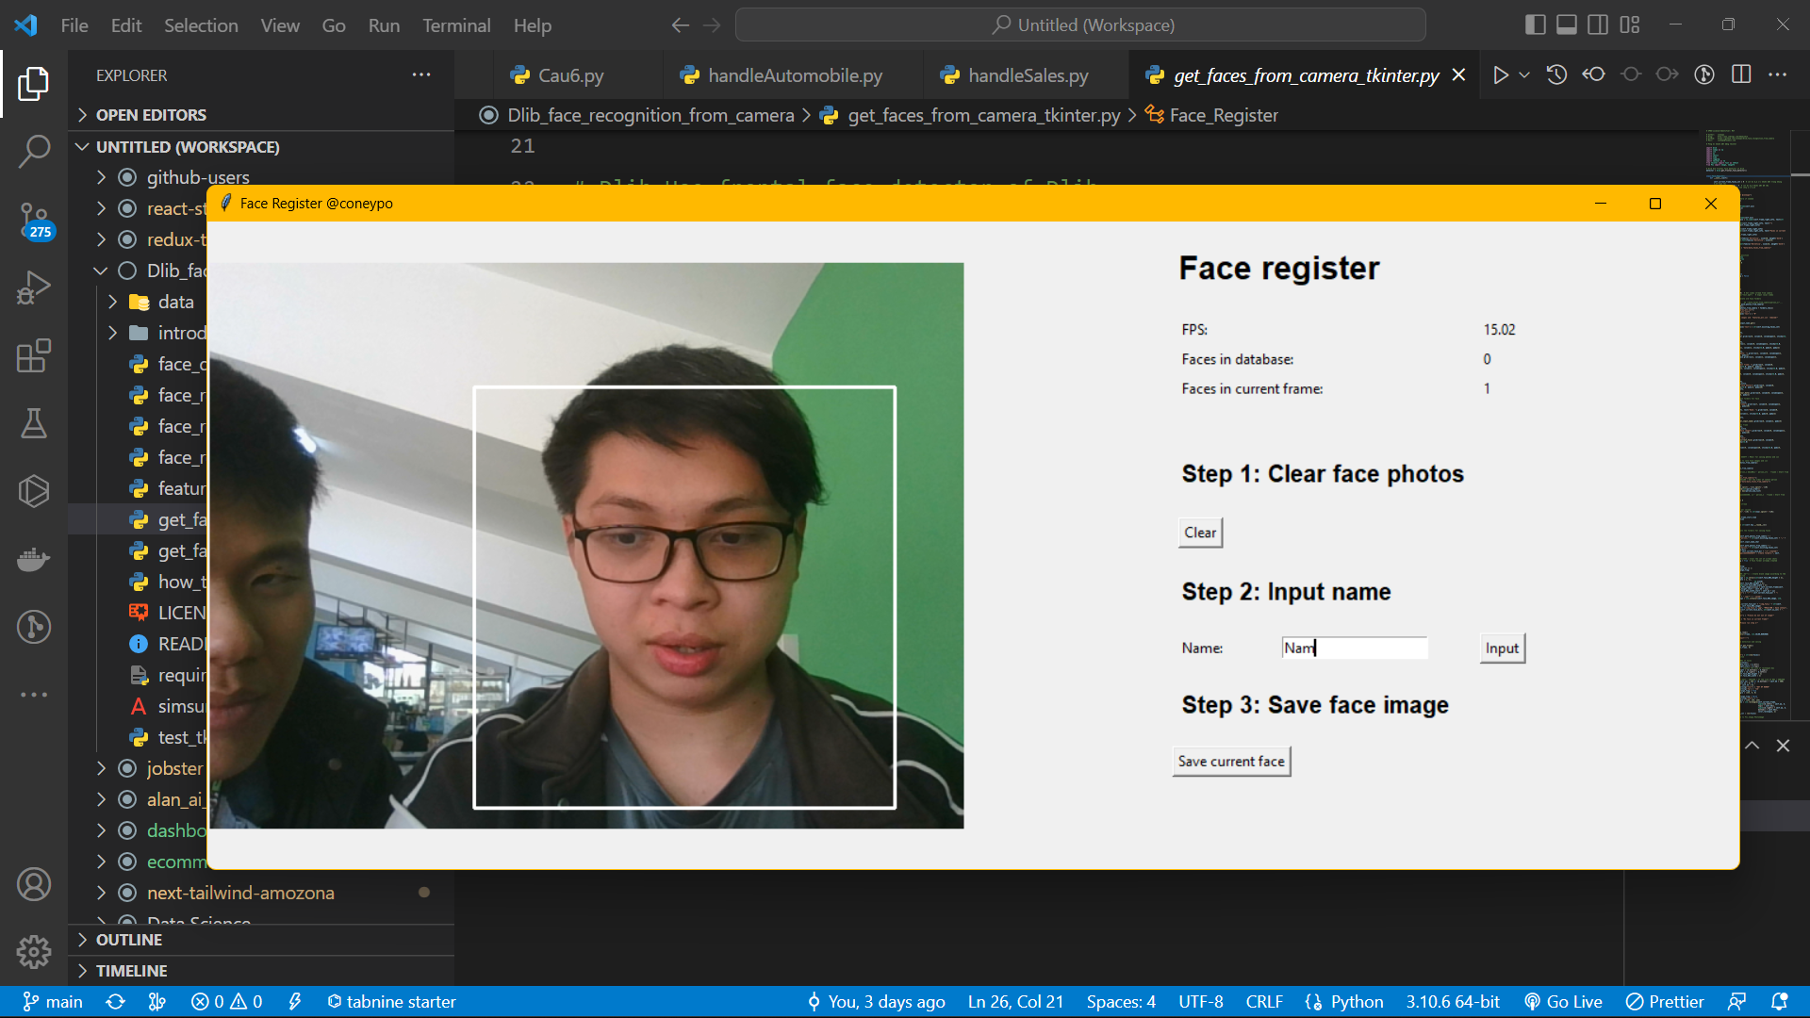
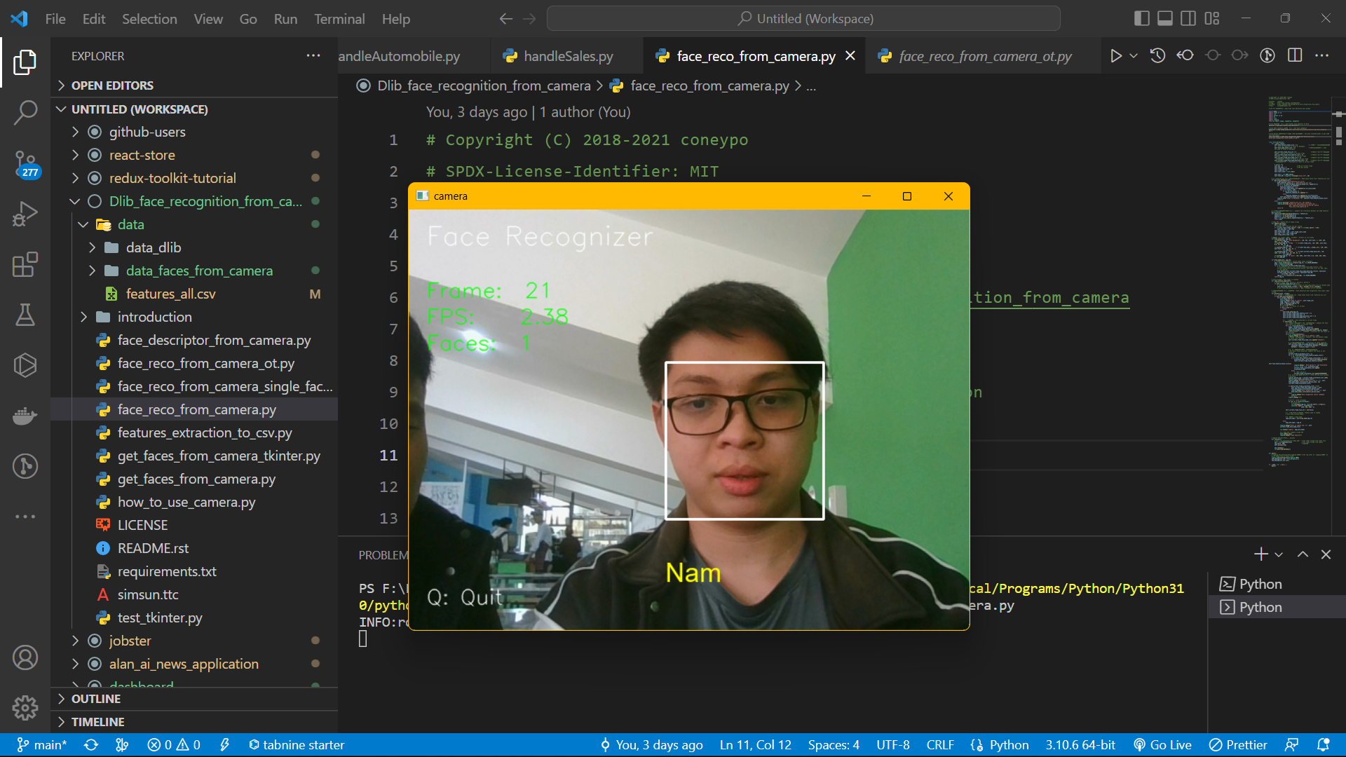
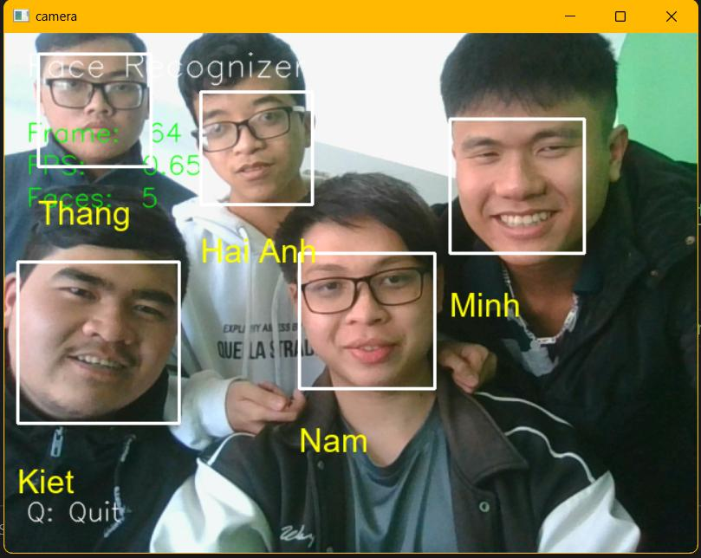
THỰC NGHIỆM
H1. Nhập thông tin
h2. Nhận dạng một người
h3. Nhận dạng nhóm người

Slide 7
THỰC NGHIỆM
Số lần | Đúng | Sai | Tỉ Lệ
15 | 13 | 2 | 86,6%

Slide 8
KẾT QUẢ
Dựa vào những phân tích ở trên chúng ta thấy rằng không có con đường duy nhất được xác định rõ ràng để nhận dạng khuôn mặt thay vì có nhiều phương pháp mà chúng ta có thể tuân theo để đạt được nhiệm vụ nhất định. Có một số lượng lớn các phương pháp có thể theo dõi để tìm kiếm, ước tính vị trí và so sánh các khuôn mặt. Người ta phải luôn cẩn thận trong khi lựa chọn phương pháp mà anh ta chọn dựa trên yêu cầu mà người ta có. Do đó, các bài viết với thông tin chi tiết về các công nghệ như vậy quan trọng hơn bao giờ hết để quyết định chọn gì.

Slide 9
KẾT LUẬN
Như đã nói ở trên, các công nghệ liên quan đến nhận dạng khuôn mặt và thị giác máy tính đang phát triển ở quy mô rất nhanh.
Để chính xác hơn, người ta không chỉ nên tập trung vào khía cạnh phần mềm có thể bị đánh lừa bởi hình ảnh của con người, phần cứng cũng nên được phát triển như công nghệ IR lần lượt quét độ sâu của hình ảnh.

Slide 10


CẢM ƠN THẦY CÔ VÀ CÁC BẠN ĐÃ LẮNG NGHE

